Slide 1
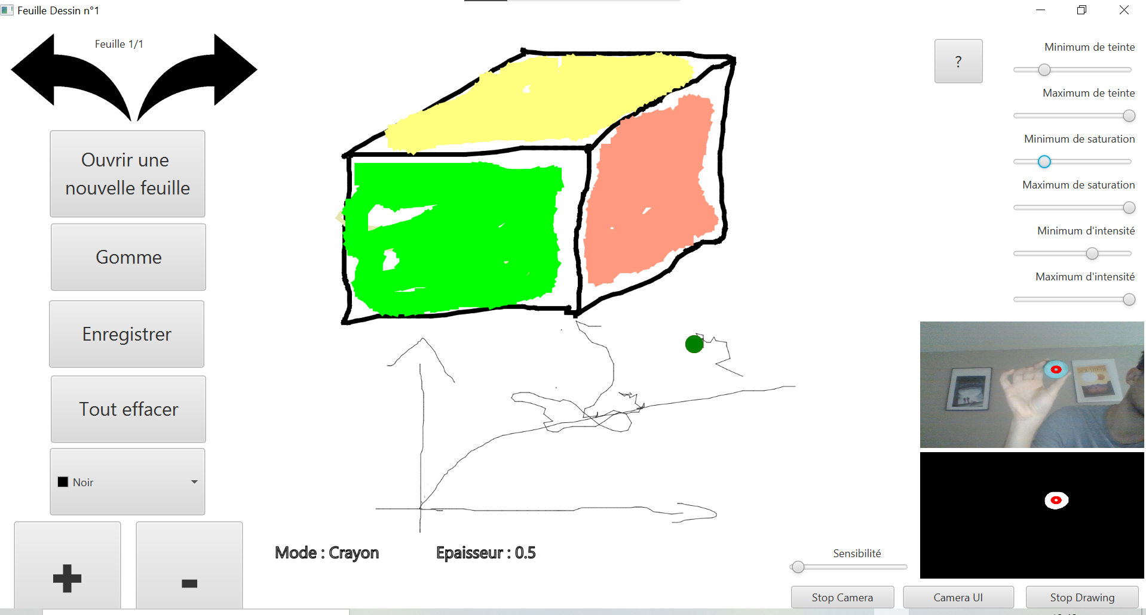
Soutenances Projet Informatique
Application CamDraw

Slide 2
Présentation de notre équipe
5 étudiants de Télécom Saint-Etienne :
Dans l’ordre de passage : Jinda W. Lelio L. Clément M. Logan C. Florian F.
Avec l’aide de :
Mr Itthirad (Frédéric) : Product Owner / Expert Image
Mr Chevalier (Jules) : Expert Java
Mr Dubreuil (Jérémy) : Coach Scrum
2

Slide 3

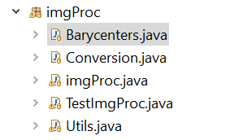
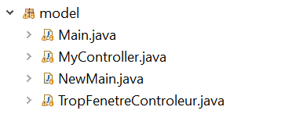
CONCEPTION : Organisation de notre application
2 Packages
ImgProc : Traitement d’image
Model : Interface de l’application et le tracé du dessin.
5 classes dont 2 plus utilisées
FXML décrit le design de l’application.

Slide 4
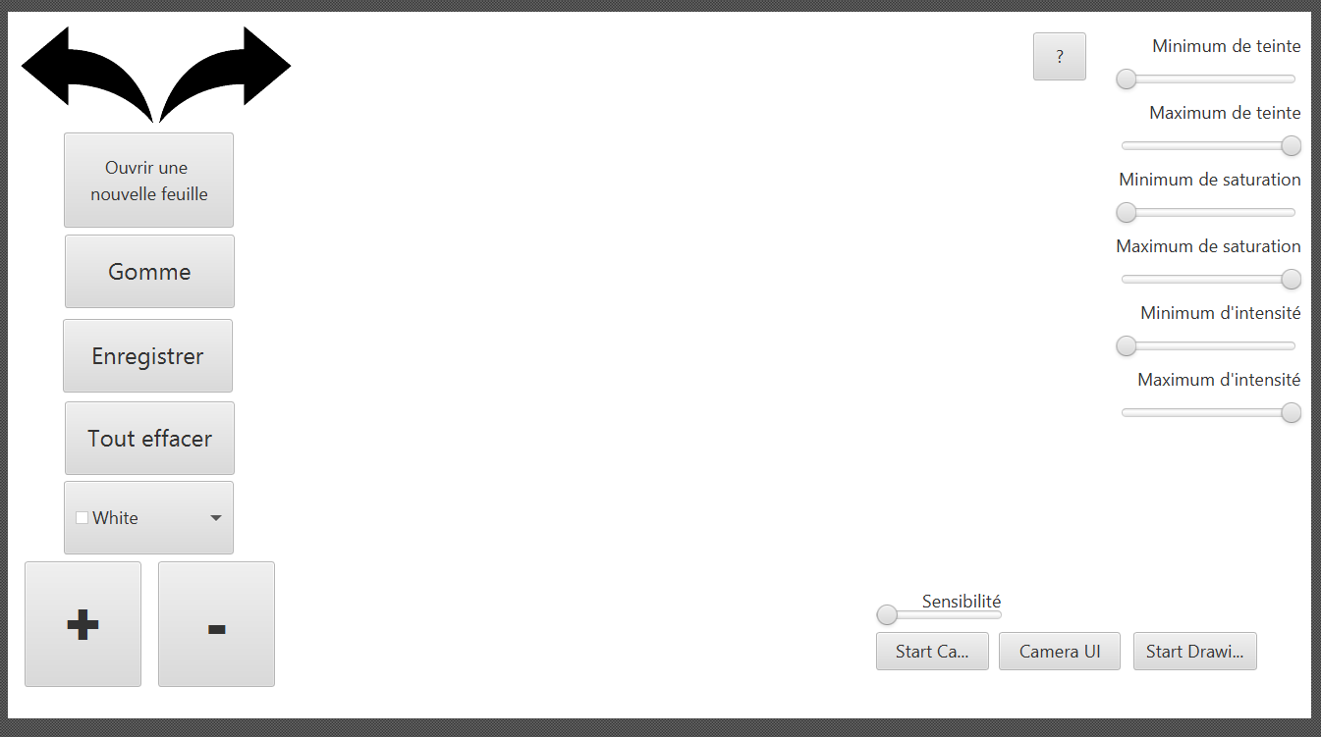
CONCEPTION : Fonctionnement de l’application 1- Le lancement
TabStage[10]
TabControl[10]
TabStage[0]
TabStage[1]
..
TabStage[i]
..
..
..
..
TabControl[0]
TabControl[1]
..
TabControl[i]
..
..
..
..
TabControl[i].setMyPrimaryStage(TabStage[i]);
Entier i
Correspond au nombre de feuilles ouverte
Tableau.fxml
4

Slide 5
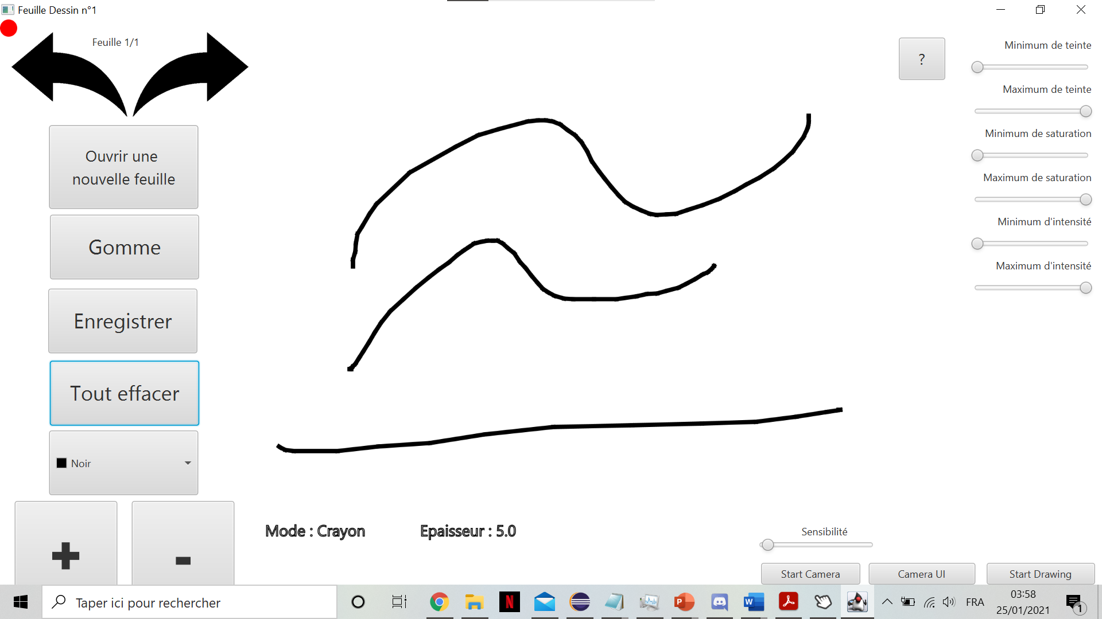
CONCEPTION : Fonctionnement de l’application 2- Dessiner et naviguer dans les feuilles
Clic gauche | Déplacement | Relâchement du clic
beginPath() moveTo(X,Y) | lineTo(X,Y) closePath() beginPath() moveTo(X,Y) | lineTo(X,Y) closePath
TabControl[i]
Conséquence
Action
Méthodes de main
RajoutFeuille()
ChangerFeuilleGauche()
TabStage[i]= SecondaryStage;
TabStage[i].show();
TabStage[Indice].hide();
…
Et d’autres…
TabStage[i]
5

Slide 6
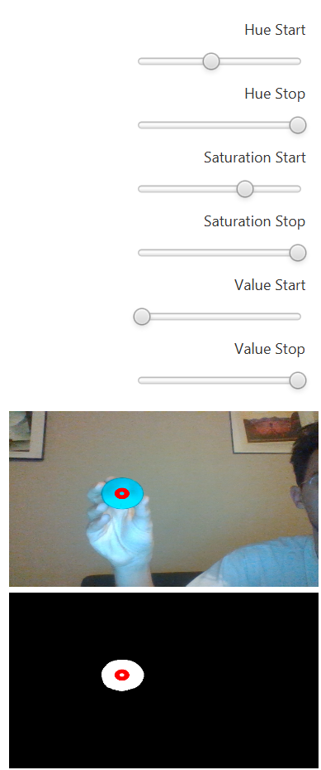
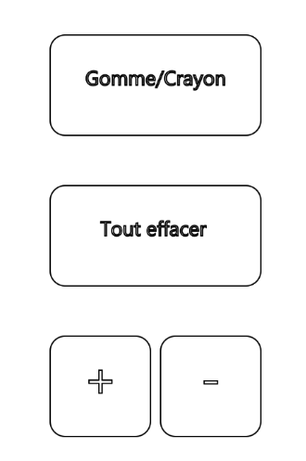
CONCEPTION : Fonctionnement de l’application 3- Dessiner avec la webcam
preProc()
getBW()
postProc()
Image Webcam
Résultat
30 images par secondes
getBarycenter()
(X,Y)
Action
Dessin
Camera UI
6

Slide 7
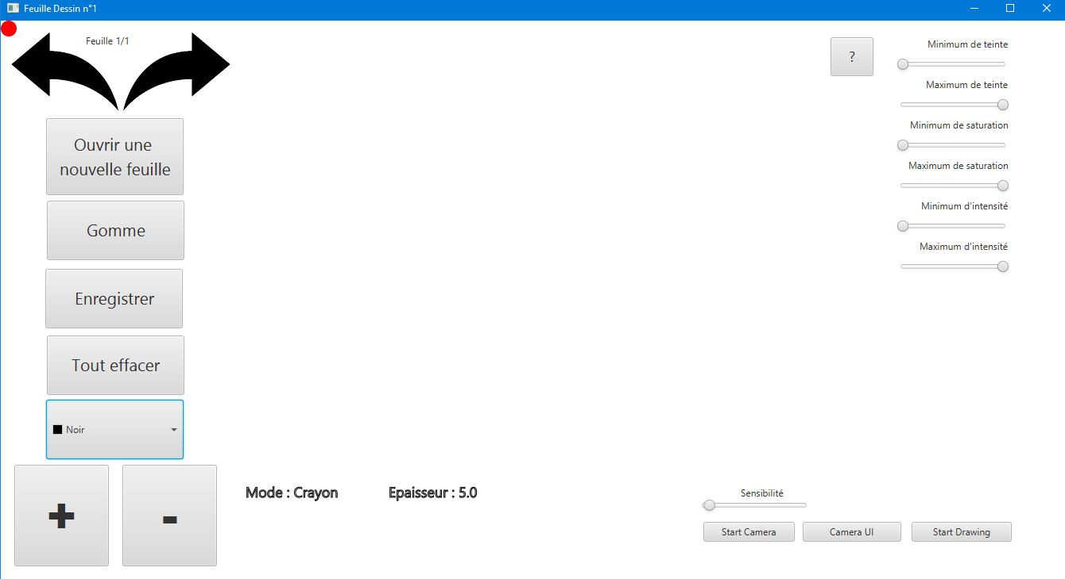
Demonstration
Présentation de l’application et de ses fonctionnalités :
7

Slide 8
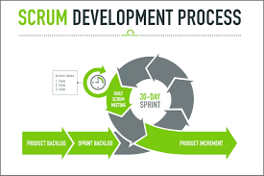


Démarche du projet
Mode le fonctionnement
Répartition des taches
Gestion du temps
Outils Utilisés
8

Slide 9

Retour critique sur le projet 1- Expérience gagnée
Autonomie + Responsabilisation
Professionnalisme
Mise en œuvre de la méthode agile
Cohésion de groupe
Utilisation de Git un peu difficile mais rigoureuse sur les commits
9

Slide 10
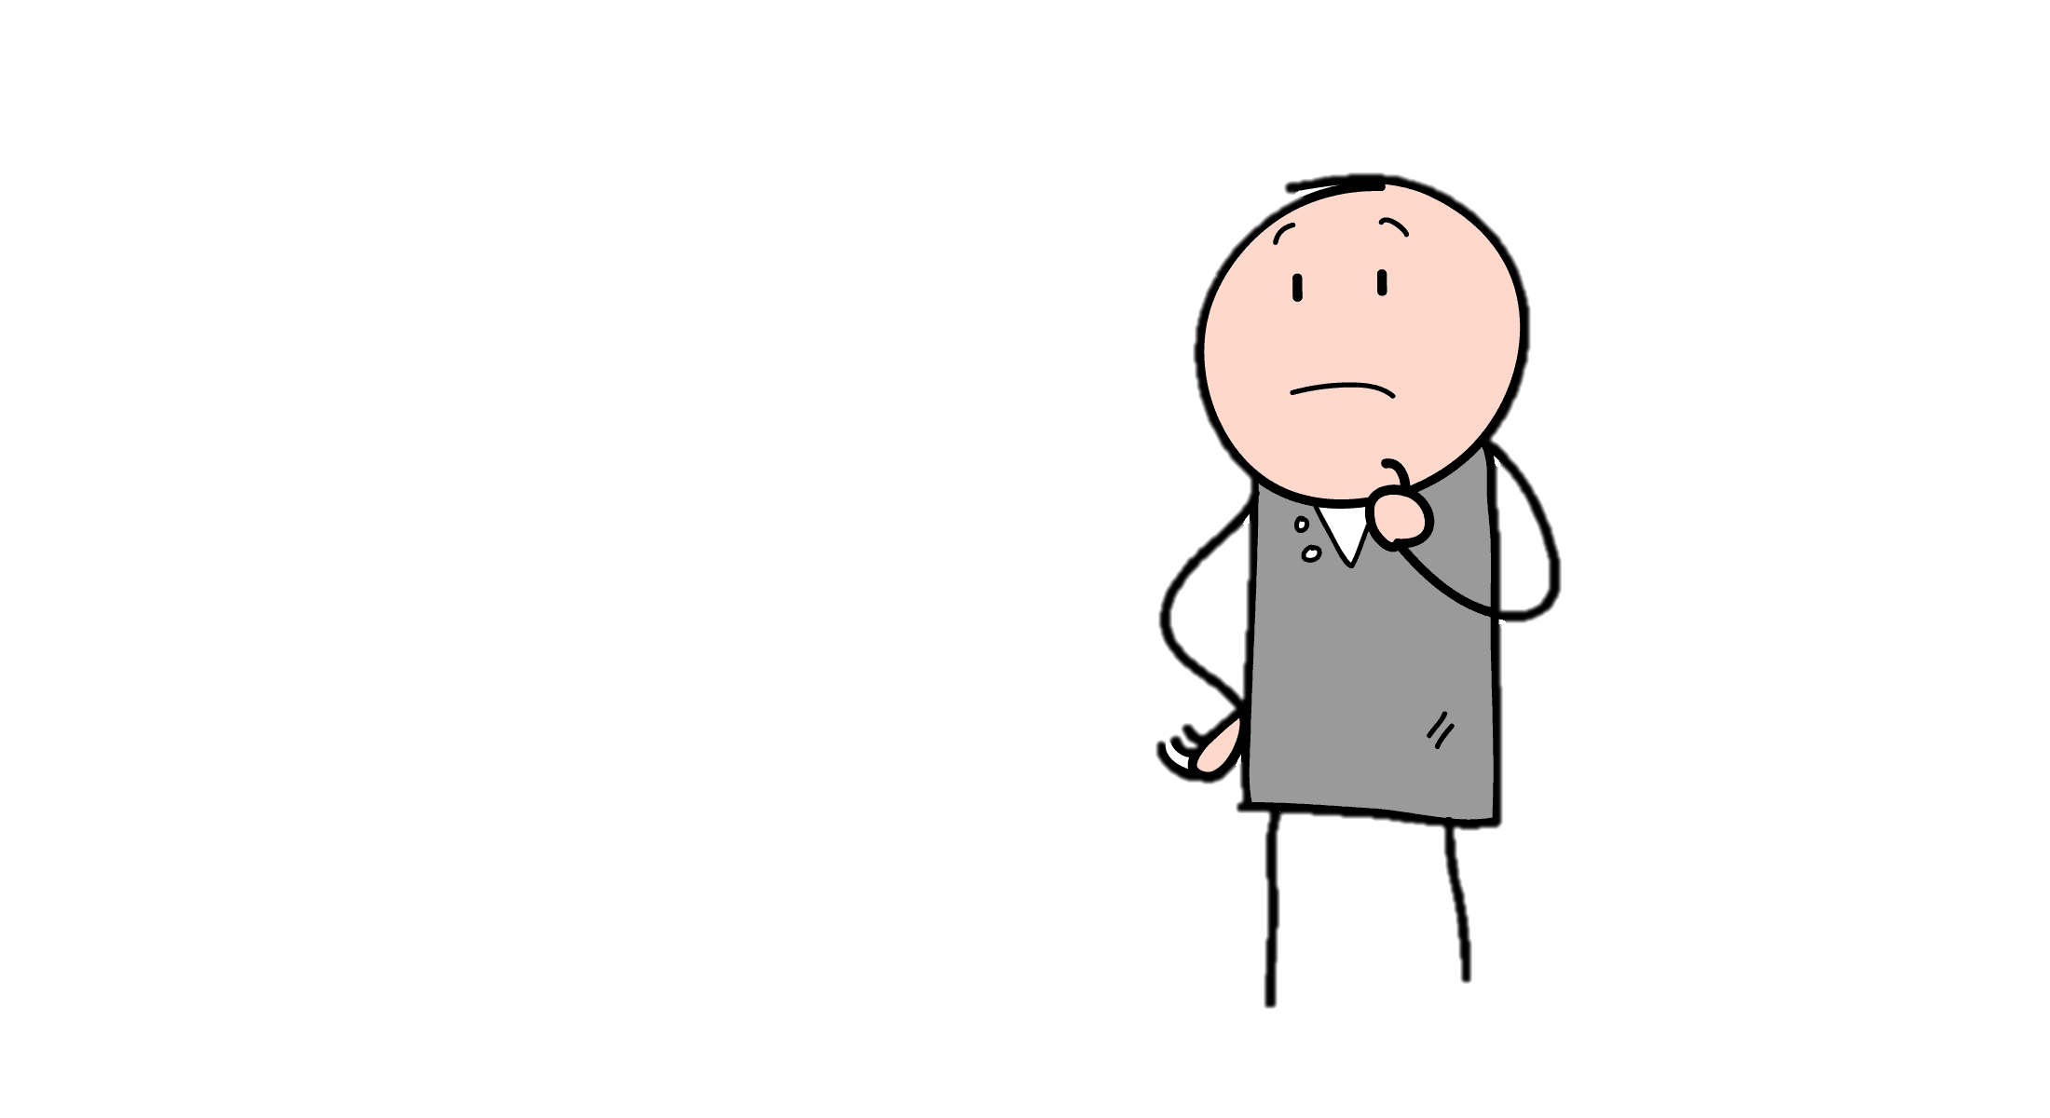
Retour critique sur le projet 2- Comment peut on s’améliorer
Utilisation de Trello tardive et mal exploitée
Avoir plus de recul sur notre capacité
Prévision des tâches à revoir
Mieux gérer la charge de travail importante en fin de projet
10

Slide 11

Retour critique sur le projet 3- Bilan projet info
Difficulté à partager les tâches car trop de personnes dans le groupe
Difficulté lié au distanciel
Langage Java complexe pour ce projet par rapport à d’autres langage
Clarté du Sujet
11

